Slide 2
Dasar Kesehatan Masyarakat
Fakultas Kesehatan Masyarakat
Universitas Indonesia
SESI 15
PROFESI KESEHATAN DAN TENAGA KESEHATAN
Mata Kuliah Dasar Kesehatan Masyarakat
Indri Hapsari, SKM, MKKK. PhD.
Program Studi Sarjana Kesehatan Masyarakat, FKM UI
Profesi Kesehatan dan Tenaga Kesehatan
2

Slide 3
TUJUAN PEMBELAJARAN
Mahasiswa mampu:
Menjelaskan peranan pendidikan dan pelatihan dalam perkembangan profesi kesehatan.
Menjelaskan hubungan antara profesi kesehatan klinik dan kesehatan masyarakat.
Mengidentifikasikan tingkat pendidikan untuk menjadi ahli di bidang kesehatan masyarakat
Menjelaskan konsep dan mengidentifikasi perbedaan pada pelayanan primer, pelayanan sekunder dan tersier.
Profesi Kesehatan dan Tenaga Kesehatan
3

Slide 4
TENAGA KESEHATAN PROFESIONAL
Profesi Tenaga Kesehatan Klinis
Dokter, Perawat, Dokter Gigi, Apoteker, Dokter Mata, Psikolog, Dokter Anak, Ahli Tulang, Praktisi Keperawatan, Asisten Dokter, Pengelola Layanan Kesehatan, Praktisi Kesehatan Sejenis.
Profesi Kesehatan Masyarakat
Epidemiolog Kesehatan, Tenaga Promosi Kesehatan dan Ilmu Perilaku, Pembimbing Kesehatan Kerja, Tenaga Administrasi dan Kebijakan Kesehatan, Tenaga Biostatistik dan Kependudukan, serta Tenaga Kesehatan Reproduksi dan Keluarga (UU no. 36 tahun 2014)
Profesi Kesehatan dan Tenaga Kesehatan
4

Slide 5
TENAGA KESEHATAN PROFESIONAL
Menurut UU no. 36 tahun 2014 tentang Tenaga Kesehatan, yang termasuk tenaga kesehatan dikelompokkan ke dalam:
Tenaga medis
Tenaga psikologi klinis
Tenaga keperawatan
Tenaga kebidanan
Tenaga kefarmasian
Tenaga kesehatan masyarakat
Tenaga kesehatan lingkungan
Tenaga gizi
Tenaga keterapian fisik
Tenaga keteknisian medis
Tenaga teknik biomedika
Tenaga kesehatan tradisional, dan
Tenaga kesehatan lain.
Profesi Kesehatan dan Tenaga Kesehatan
5

Slide 6
TENAGA KESEHATAN PROFESIONAL
Sebelum Abad ke 20
Abad ke 21
Pendidikan dan praktek untuk profesi kesehatan adalah suatu proses informal yang sering tanpa persyaratan penerimaan yang terstandarisasi, kurikulum, atau bahkan pengakuan formal dari sebuah profesi.
Terdapat persyaratan formal untuk tenaga kesehatan profesional termasuk prasyarat penerimaan, persyaratan kursus, pemeriksaan kompetensi, pengakuan resmi terhadap pencapaian pendidikan, dan jaminan izin untuk praktek.
Profesi Kesehatan dan Tenaga Kesehatan
6

Slide 7
PENDIDIKAN & PELATIHAN UNTUK PROFESI KESEHATAN
Persyaratan Pendidikan
AKREDITASI
KREDENSIAL
Proses penetapan standar menggunakan studi mandiri lembaga yang terjadwal secara teratur dan ulasan dari pihak luar
Digunakan oleh sebagian besar profesi kesehatan untuk menetapkan dan memperkuat harapan pendidikan
Proses memverifikasi seseorang memiliki kualifikasi yang diinginkan atau dibutuhkan untuk melaksanakan sebuah profesi
Sertifikasi: proses yang dipimpin sebuah organisasi profesi dimana pemohon yang telah menyelesaikan proses pendidikan yang dibutuhkan dapat mengikuti ujian
Sertifikasi membutuhkan lisensi, yang merupakan tugas dari pemerintah daerah dan biasanya membutuhkan lebih dari sertifikasi

Slide 8
PENDIDIKAN DAN PELATIHAN UNTUK TENAGA KESEHATAN MASYARAKAT
Menurut Kementrian Kesehatan RI, disiplin ilmu kesehatan masyarakat adalah sebagai berikut:
Epidemiologi
Biostatistik/statistik kesehatan
Kesehatan lingkungan
Pendidikan kesehatan/ilmu perilaku
Administrasi kesehatan masyarakat
Gizi masyarakat
Kesehatan kerja
Sejak tahun 2014, Majelis Tenaga Kesehatan Indonesia telah menerbitkan Surat Tanda Registrasi (STR) Ahli Kesehatan Masyarakat yang difasilitasi oleh organisasi profesi kesehatan masyarakat (IAKMI).
Profesi Kesehatan dan Tenaga Kesehatan
8

Slide 9
PERAN DOKTER DALAM KESEHATAN MASYARAKAT
Dokter
Kesehatan Masyarakat
Memainkan Peran Kunci
Gelar Master dalam Kesehatan Masyarakat pada awalnya ditujukan pada dokter dan perawat yang diharapkan memegang peran pemimpin dalam bidang kesehatan → saat ini, tenaga kesehatan masyarakat datang dari berbagai latar belakang
Apoteker memainkan peran yang semakin penting dalam menyediakan pendidikan tentang obat-obatan untuk pasien dan praktisi dan mengendalikan penyalahgunaan obat, mencegah penyakit gigi dan gusi dan deteksi dini kanker mulut
Spesialis perawatan primer → skrining, konseling perilaku, imunisasi, pengobatan sebagai pencegahan
Semua dokter memiliki hak dan tanggung jawab untuk mengadvokasi demi perbaikan dalam hal perawatan pasien dan sistem kesehatan secara keseluruhan
Profesi Kesehatan dan Tenaga Kesehatan
9

Slide 10
PERAN
TENAGA KESEHATAN MASYARAKAT
Secara umum, peran tenaga kesehatan adalah meningkatkan derajat kesehatan dan kemampuan masyarakat secara menyeluruh dalam memelihara kesehatan untuk mencapai derajat kesehatan secara mandiri.
Secara khusus, peran tenaga kesehatan dibagi menjadi 3 yaitu meningkatkan pemahaman masyarakat tentang pengertian sehat dan sakit, meningkatkan kemampuan masyarakat dalam mengatasi masalah kesehatan, melayani kelompok rawan, khusus, dan kasus yang memerlukan penanganan tindak lanjut dan pelayanan kesehatan
(Kementrian Kesehatan, 2016)
Profesi Kesehatan dan Tenaga Kesehatan
10

Slide 11
PERAN
TENAGA KESEHATAN MASYARAKAT
Peran tenaga kesehatan dilihat dari aspek berikut:
Promotif: meningkatkan kemandirian dan peran serta masyarakat dengan membuat program penyuluhan dan pendidikan masyarakat yang berjenjang dan berkesinambungan
Preventif: memahami tentang epidemiologi penyakit, cara-cara dan metode pencegahan serta pengendalian penyakit
Dalam program PHBS (perilaku hidup bersih dan sehat), peran tenaga kesehatan masyarakat adalah:
Merencanakan program promosi kesehatan
Mengidentifikasi perubahan perilaku masyarakat
Memotivasi perubahan perilaku
Merancang program komunikasi (Shinta, 2003)
Profesi Kesehatan dan Tenaga Kesehatan
11

Slide 12
PERBEDAAN KEDOKTERAN DAN KESEHATAN MASYARAKAT
Kedokteran:
Bersifat klinis, kuratif (pengobatan)
Pendekatan orang ke orang
Menangani masalah kesehatan di tingkat individu, klien adalah pasien atau orang yang sudah sakit
Kesehatan Masyarakat:
Bersifat promotif dan preventif (pencegahan)
Pendekatan multidisiplin
Menangani masalah kesehatan di dalam masyarakat, klien adalah masyarakat yang sehat dicegah agar tidak sakit
Profesi Kesehatan dan Tenaga Kesehatan
12

Slide 13
LAYANAN
PRIMER, SEKUNDER, & TERSIER
Cara tradisional untuk mengkategorikan layanan dalam sistem kesehatan
Layanan Primer
Layanan Sekunder
Layanan Tersier
Kontak pertama dari penyedia layanan yang siap untuk menangani sebagian besar permasalahan umum yang diderita oleh pasien.
Layanan spesialis disediakan oleh dokter yang berfokus pada satu atau sejumlah kecil sitem organ atau tipe layanan yang tidak spesifik.
Tipe institusi dimana layanan diberikan, seringkali merupakan pusat kesehatan akademik atau khusus.
Profesi Kesehatan dan Tenaga Kesehatan
13

Slide 14
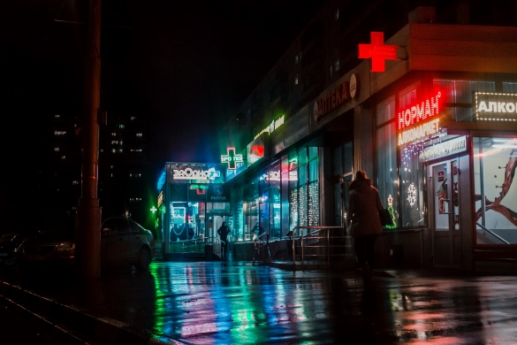
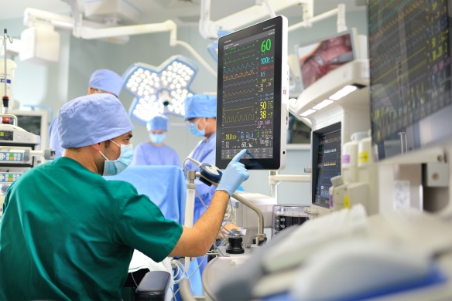
CONTOH LAYANAN
PRIMER, SEKUNDER, & TERSIER
Layanan primer: puskesmas, puskesmas keliling, klinik
Layanan sekunder: rumah sakit tipe C dan D. Contoh rumah sakit tipe C adalah RSUD Sleman, RSUD Rantau Prapat; tipe D adalah RSB Kartini, RSUD Kota Tangerang
Layanan tersier: rumah sakit tipe A dan B. Contoh rumah sakit tipe A adalah RSUP Cipto Mangunkusumo, RSUP Hasan Sadikin; tipe B adalah RSAB Harapan Kita, RSUP Sardjito.

Slide 15
KOMPONEN LAYANAN PRIMER
Layanan Primer Ideal
Contact
Compre-hensive
Coordi-nated
Continu-ity
Caring
Communi-ty
Layanan primer adalah kunci dari sistem kesehatan karena tempat sebagian besar layanan diberikan dan sering menjadi pintu masuk untuk layanan spesialis selanjutnya
Profesi Kesehatan dan Tenaga Kesehatan
15

Slide 16
ORGANISASI PROFESI KESEHATAN
Di indonesia terdapat banyak organisasi profesi kesehatan, diantaranya:
Profesi Kesehatan dan Tenaga Kesehatan
16

Slide 17
PERTANYAAN DISKUSI
Layanan kesehatan primer yang ideal dideskripsikan menggunakan 6C, jelaskan masing-masing C tersebut dan bagaimana realitanya di lapangan!
Jelaskan metode kompensasi finansial untuk penyedia layanan kesehatan!
Profesi Kesehatan dan Tenaga Kesehatan
17

Slide 18
REFERENSI
Riegelman, Richard. 2019. Public Health 101 Third Edition. USA: Jones & Barlett Learning
Free usable image. Tersedia di https://unsplash.com/ diakses pada 16 Oktober 2020
Modul Bahan Ajar Cetak Kebidanan tentang Kesehatan Masyarakat. Tersedia di: http://bppsdmk.kemkes.go.id/pusdiksdmk/wp-content/uploads/2017/08/Kesehatan-Masyarakat-Komprehensif.pdf diakses pada 10 September 2020
Supratman Sukowati, Shinta. 2003. Peran Tenaga Kesehatan Masyarakat dalam Mengubah Perilaku Masyarakat Menuju Hidup Bersih dan Sehat. Tersedia di: https://media.neliti.com/media/publications/159806-ID-peran-tenaga-kesehatan-masyarakat-dalam.pdf diakses pada 20 Oktober 2020
Profil IAKMI. Tersedia di: http://www.iakmi.or.id/web/about diakses pada 10 September 2020
UU no. 36 tahun 2014 tentang Tenaga Kesehatan. Tersedia di: https://www.hukumonline.com/pusatdata/detail/lt5450b859e4e6b/undang-undang-nomor-36-tahun-2014 diakses pada 10 september 2020
Profesi Kesehatan dan Tenaga Kesehatan
18

Slide 19
Tim pengajar Mata Kuliah Dasar Kesehatan Masyarakat mengucapkan terima kasih kepada Universitas Indonesia yang telah mendanai pembuatan video ini
Profesi Kesehatan dan Tenaga Kesehatan
19

Slide 20
Fakultas Kesehatan Masyarakat
Universitas Indonesia
TERIMA KASIH
Mata Kuliah Dasar Kesehatan Masyarakat
Program S1, Sarjana Kesehatan Masyarakat
Profesi Kesehatan dan Tenaga Kesehatan
20

Slide 21
VIDEO BANTUAN DANA HIBAH DPASD UI 2020
Copyright © Universitas Indonesia 2020
Produksi S1 Kesehatan Masyarakat, FKM UI

